Slide 1

Multiplication des virus
Partie 4
DR. L .BECHIR
Laboratoire de Bactériologie
Faculté de Médecine de CONSTANTINE

Slide 2
VIRUS A ARN BICATENAIRE (Riovirus)
La transcription est asymétrique, un seul des ARN génomique est copié.
Il ya production de protéines virales qui vont s’associer en particule et à partir de ce brin est copié le 2e brin.

Slide 3
La réplication du génome des virus à ARN est beaucoup moins fidèle que celle du génome des virus à ADN (les ARN polymérases n'ayant pas les mécanismes de détection et correction d'erreurs qu'ont les ADN polymérases des virus à ADN).
Les virus à ARN sont donc sujets à des variations génétiques (HIV, virus de l'hépatite C).

Slide 4
E)- ASSEMBLAGE DES VIRUS :
Correspond à l’assemblage des protéines de structure, l’incorporation du génome dans la pro capside, la maturation des protéines par clivage protéolytique ou modification de conformation, exemples : • clivage de l’hémagglutinine du virus grippal par protéases cellulaires • clivage de la poly protéine du poliovirus par des protéases virales ou cellulaires • clivage des protéines gag et pol du HIV par protéases virales

Slide 5
Auto assemblage des composés fabriqués :
Protéines de capside+ A.nucléique = nucléocapside
Maturation

Slide 6
Maturation des proteines gag et pol du HIV
Les protéases virales sont la cible d’antiviraux = les antiprotéases (ex : Ritonavir,..)
La protéase du VHC est la cible d’antiviraux: boceprevir, telaprevir,..

Slide 7
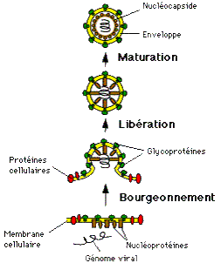
Génome viral

Slide 8
F)-LIBERATION DES VIRUS :
Virus nu: Par éclatement de la
cellule.
Virus enveloppé: Par
bourgeonnement à travers la membrane cellulaire.
Certains virus s’entourent d’une enveloppe provenant de la membrane nucléaire de la cellule infectée (Herpesvirus), d’autres
s’entourent d’une enveloppe provenant de la membrane cytoplasmique de la cellule (Rétrovirus)

Slide 9
Bourgeonnement à partir: • de la membrane plasmique (HIV, virus de la grippe) • de la membrane de l’appareil de Golgi (coronavirus,..) • de la membrane interne du noyau (HSV,..)
Lyse cellulaire : virus nus
Libération / v. grippal : Action des antiviraux

Slide 10
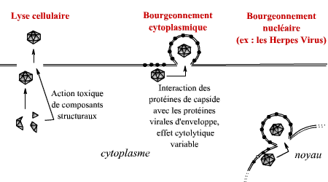
LIBERATION DES VIRUS

Slide 11
Virus complets: Une fois a l’extérieur de la cellule, peuvent à leur tours infecter d’autres cellules.
Une cellule produit 100 à 1000 virus.

Slide 12
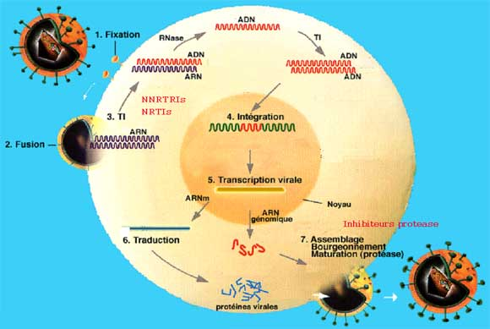

Slide 13
LES INTERACTIONS VIRUS-CELLULES
1/- Infection lytique productive: La multiplication virale dans la cellule entraine une perturbation des synthèses cellulaires ce qui aboutit à sa mort ou à une altération de ses structures (effet cytopatique = ECP)
2/- Infection tempérée: La cellule peut tolérer l’infection, le génome viral et celui de la cellule se partagent le potentiel de synthèse.

Slide 14
3/- Infection transformante:
Intégration du génome viral dans le génome de cellule parasitée
Modification de la cellule peut se transformer en cellule maligne.
Le temps du cycle de multiplication varie de: 8 h (poliovirus) à 50 h (herpes virus)

Slide 15

ECP: SYNCYCIUM (virus de la rougeole)

Slide 16
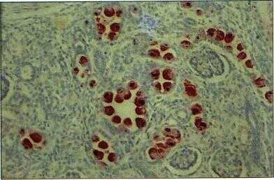
Effet Cytopatique = SYNCYCIUM

Slide 17

MERCI POUR VOTRE ATTENTION

